Slide 2
أَفْعَلُ
فَعِلَ
فَعْلَانُ
عَطْشَانُ
فَعِلَ
عَطِشَ
فَعِيلٌ
جَمِيلٌ
فَعُلَ

Slide 3
صَعْبٌ
صَعُبَ
فَعْلٌ
فَعُلَ
فَعَالٌ
جَبَانٌ
فَعُلَ
جَبُنَ
فَعْلٌ
ضَخْمٌ
فَعُلَ
ضَخُمَ
فُعْلٌ
حُلْوٌ
فَعُلَ
حَلُوَ

Slide 4
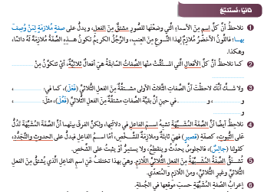
ثلاثة حروف
قَلِقَ
فَعِلَ
جَمُلَ
عَطِشَ
خَضِرَ
صَعُبَ

Slide 5
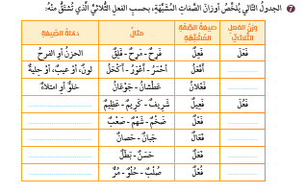
فَعُلَ
فَعِلَ
الأخلاق الحميدة
الحجم أو الخُلُق أو الصعوبة
فَعُلَ
الجبن أوالعفّة
فَعُلَ
الحُسْن أوالقوة
فَعُلَ
الصلابة أو المذاق
فَعُلَ

Slide 6
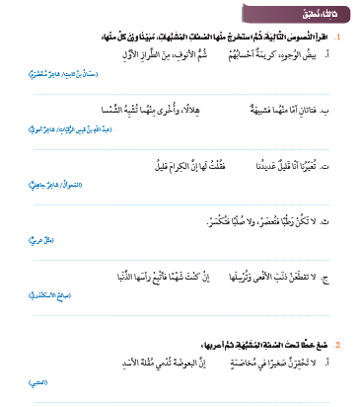
شُمُّ : ج ( أَشَمَ ) على وزن ( أَفْعَل)
كَرِيمَةٌ : فَعِيلَةٌ
بيض : ج ( أَبْيَض ) على وزن ( أَفْعَل )
شَبِيهَةٌ : فَعِيلَةٌ
الكرام : جمع ( كَرِيم) على وزن ( فَعِيل )
قَلِيلٌ : فَعِيلٌ
صُلْباً : فُعْلاً
رَطِباً : فَعِلاً
شَهْماً : فَعْلاً
مفعول به منصوب وعلامة نصبه الفتحة الظاهرة على آخره

Slide 7
خبر كان منصوب وعلامة نصبه الفتحة الظاهرة على آخره
نائب فاعل مرفوع وعلامة رفعه الضمة الظاهرة على آخره
خبر كان منصوب وعلامة نصبه الفتحة الظاهرة على آخره

Slide 8
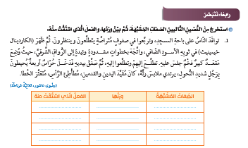
سود
الأَفْعَل
الأسود
ضفا
الفاعل
الضافي
كبر
فعيل
كبير
رثّ
فَعْلة
رثة

Slide 9
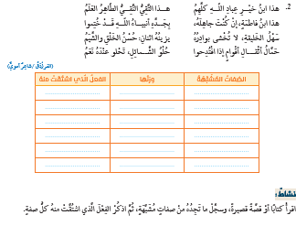
وَقَى
الفَعِيلُ
التّقِيُّ
نَقِيَ
الفَعِيلُ
النّقِيُّ
طَهُرَ
الفاعل
الطاهر
عَلِمَ
الفَعَلُ
العَلَمُ
سَهُلَ
فَعْلُ
سهل
حَلُوَ
فُعْلُ
حلو

